Slide 1
Flask Web 만들기

Slide 2
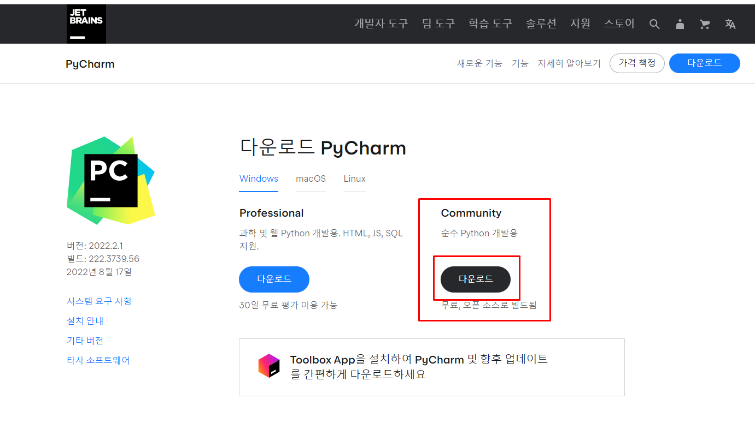
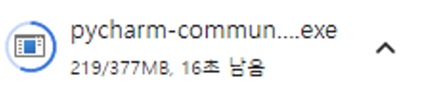
파이참 설치하고 가상환경 구축하기
01
1.1 파이참 다운로드
파이참 다운로드 웝 사이트에서 commuity 다운로드
하단에 다운로드

Slide 3
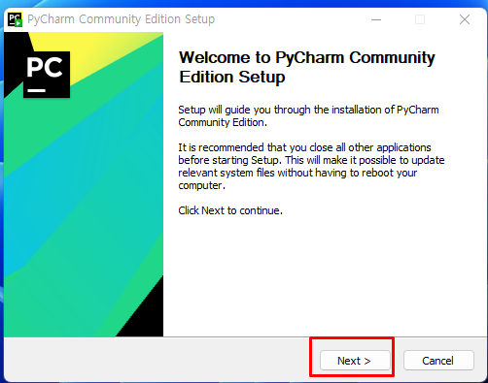
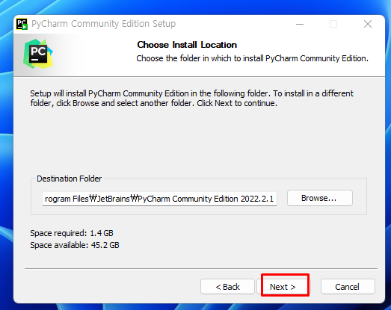
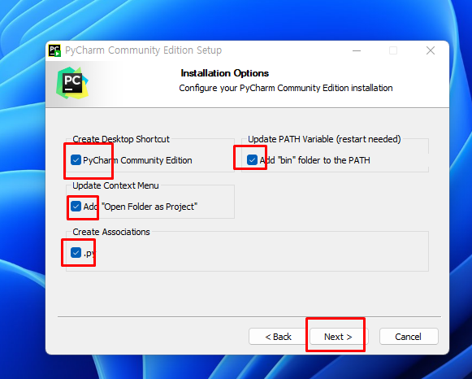
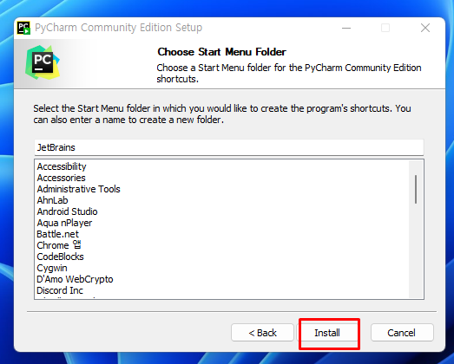
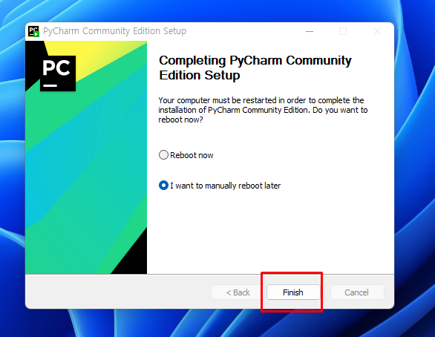
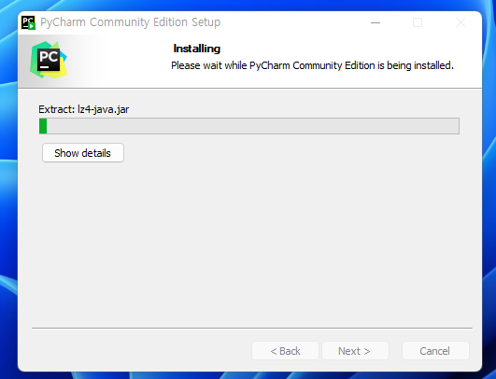
01
파이참 설치하고 가상환경 구축하기
1.2 다음과 같은 순서로 설치

Slide 4

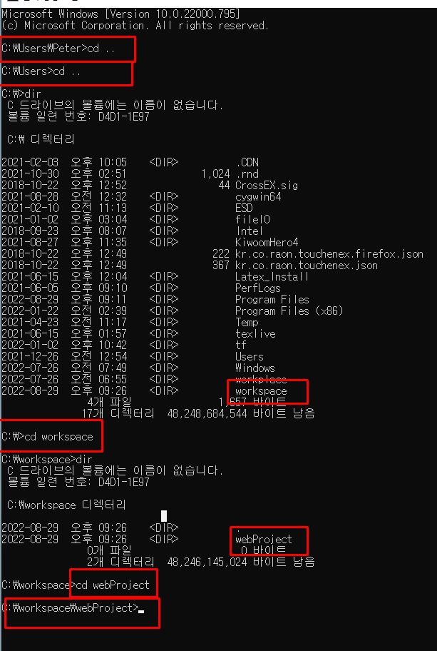
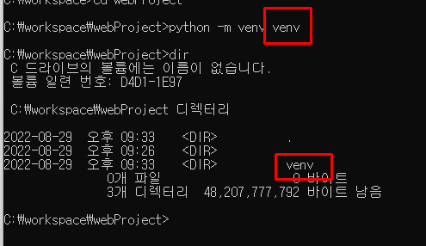
01
파이참 설치하고 가상환경 구축하기
1.3 가상환경 구축
1. 작업 폴더 만들기
2. Commad에서 가상공간 만들기

Slide 5
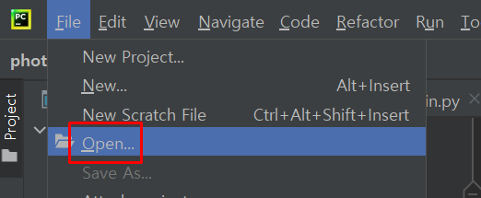
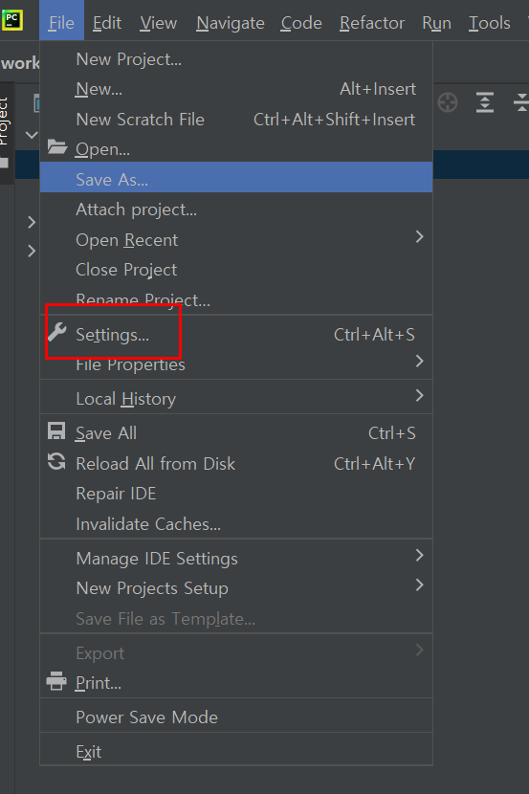
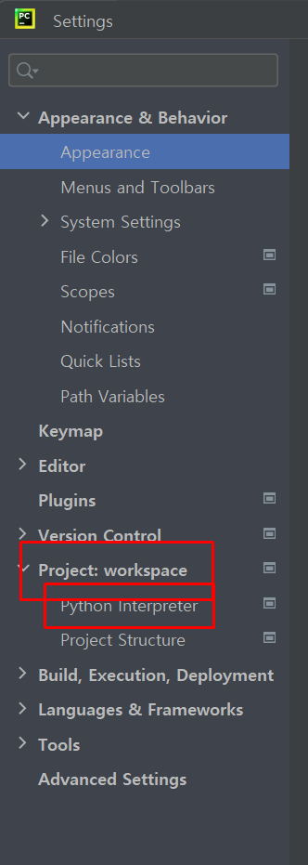
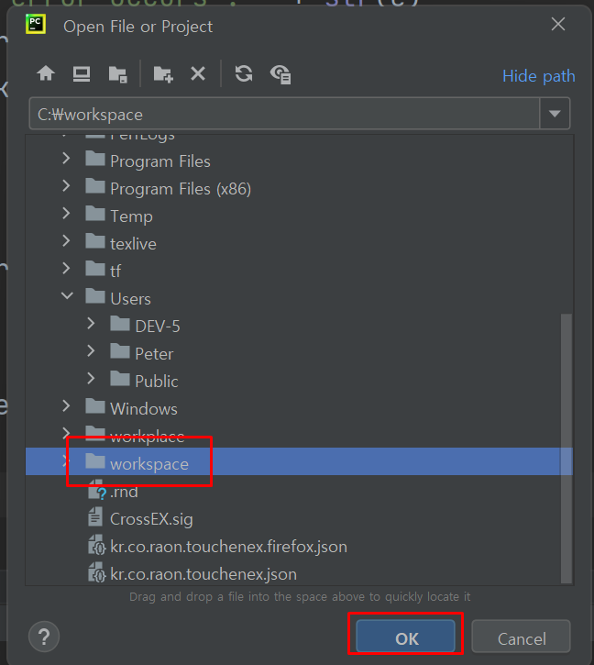
01
파이참 설치하고 가상환경 구축하기
1.4 파이참에서 가상환경 구축

Slide 6
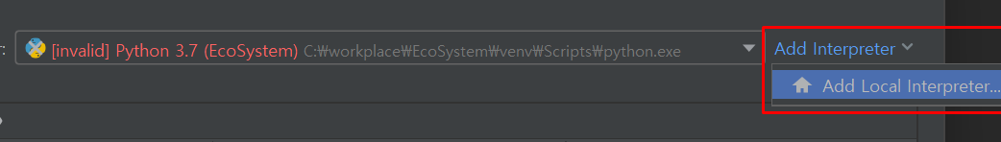
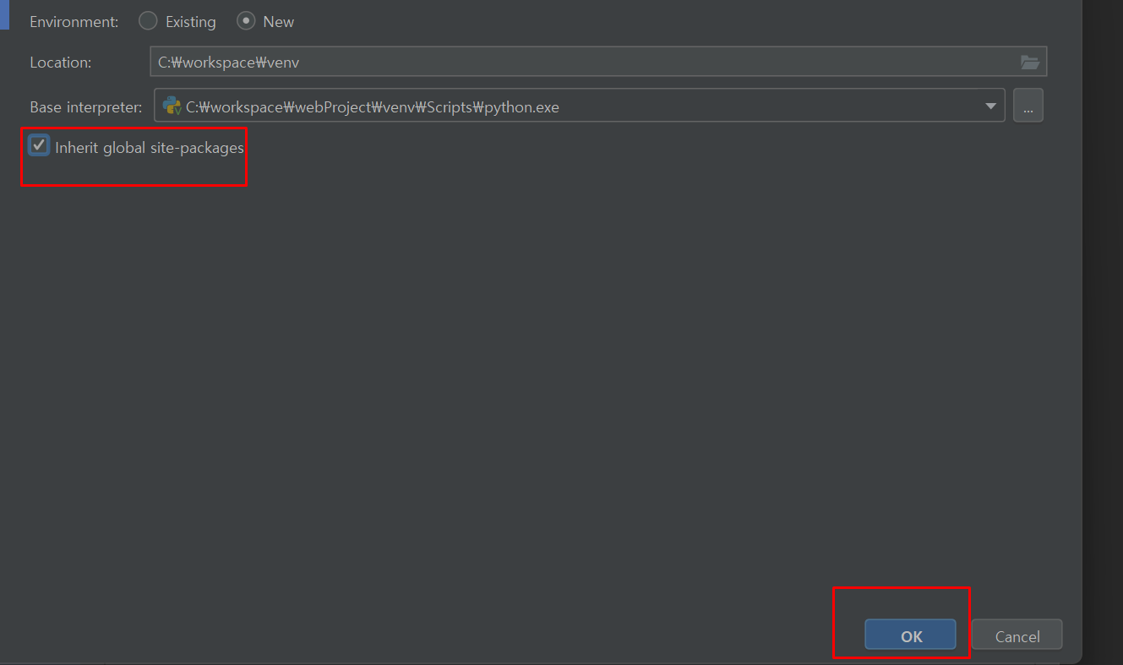
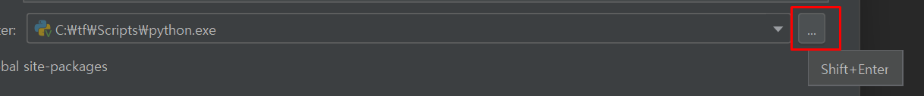
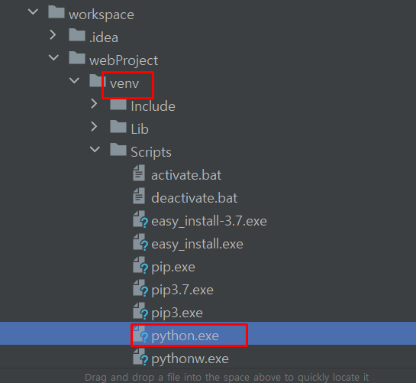
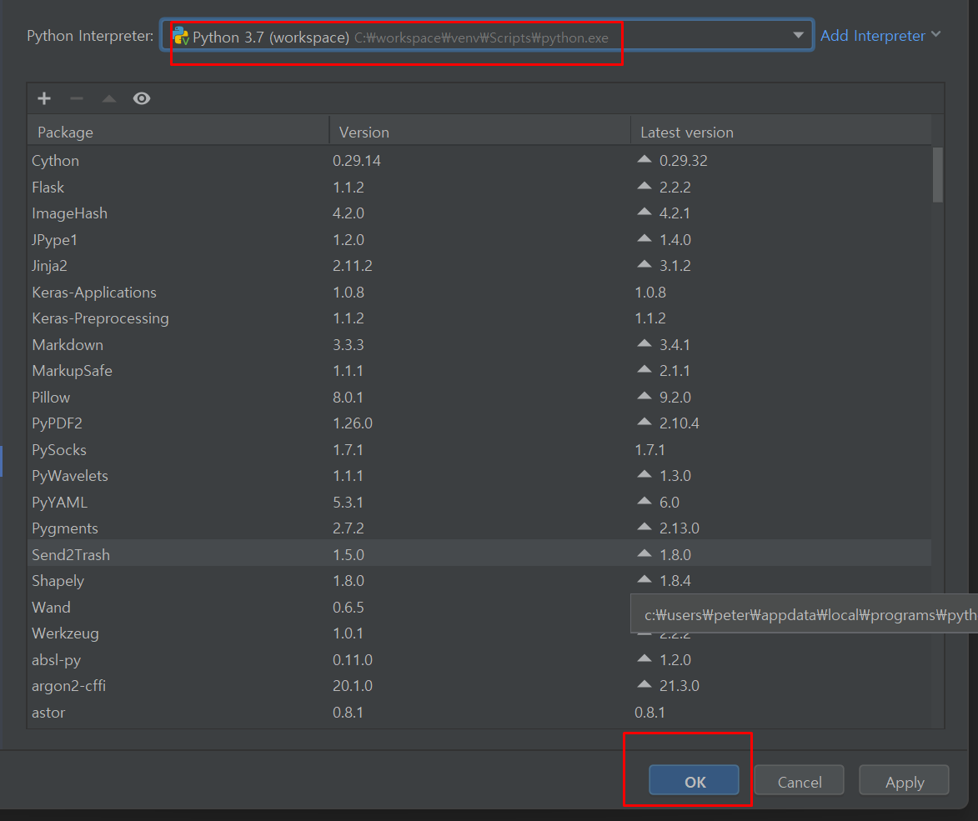
01
파이참 설치하고 가상환경 구축하기
1.4 파이참에서 가상환경 구축

Slide 7
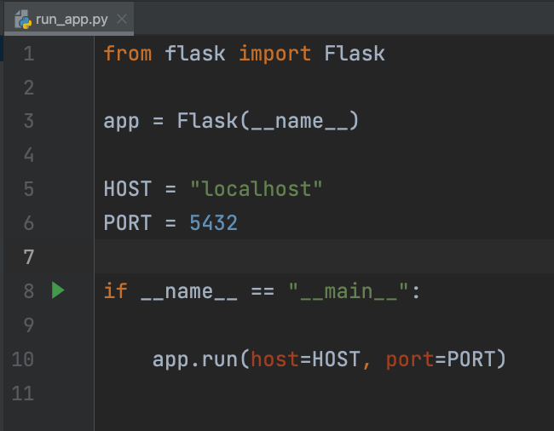
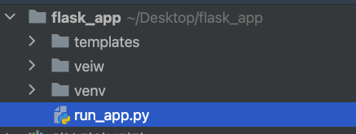
02
Flask app 만들기
2.1 run_app.py와 폴더 구성

Slide 8
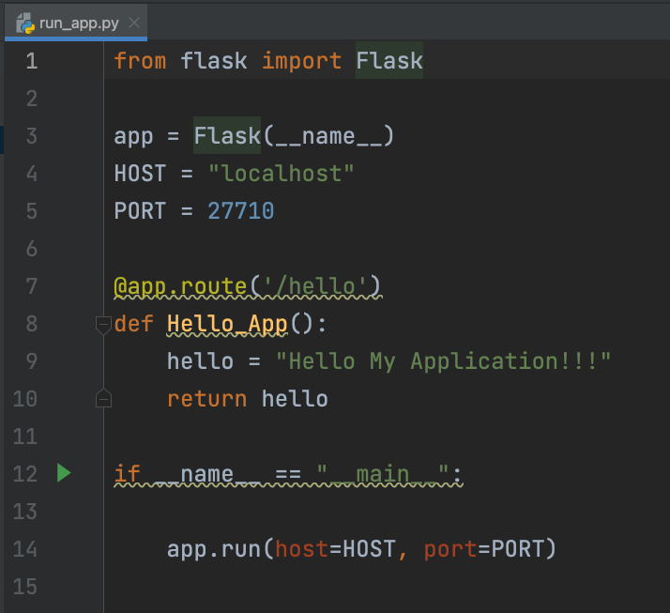
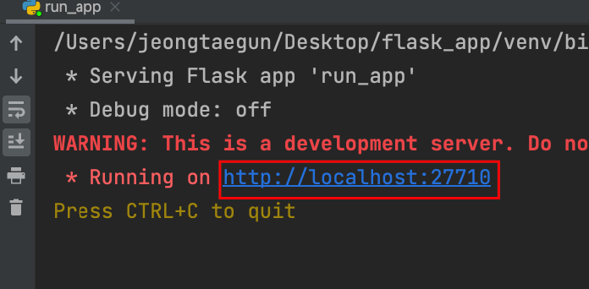
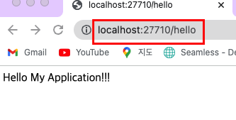
02
Flask app 만들기
2.1 브라우저에 화면 띄우기(route 사용)

Slide 9
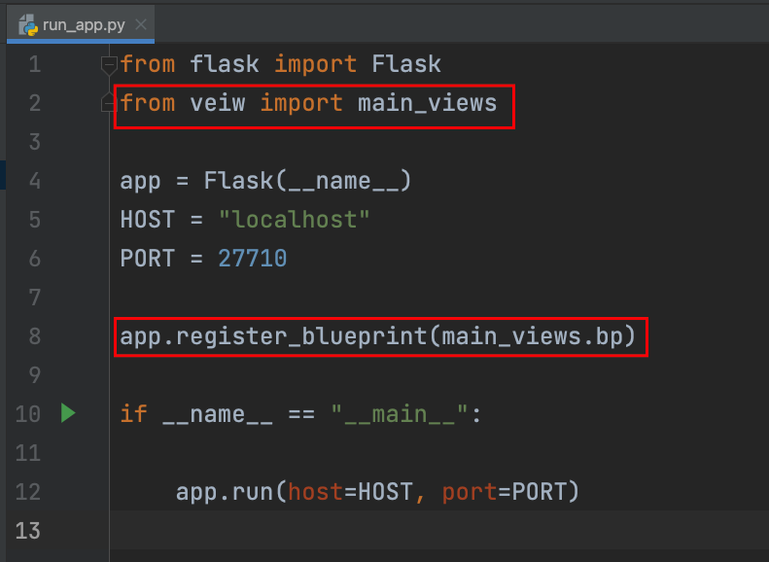
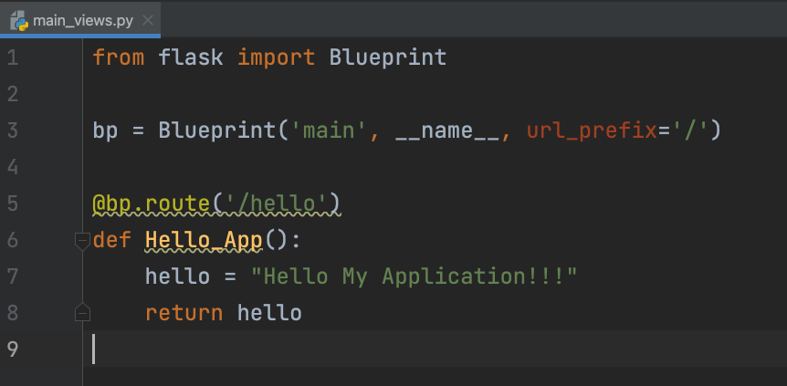
02
Flask app 만들기
2.2 Blueprint 사용하기(run_app.py와 main_views.py)

Slide 10
02
Flask app 만들기
2.3 브라우저에 띄우기(blueprint)

Slide 11
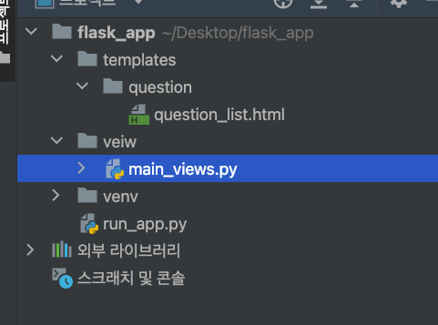
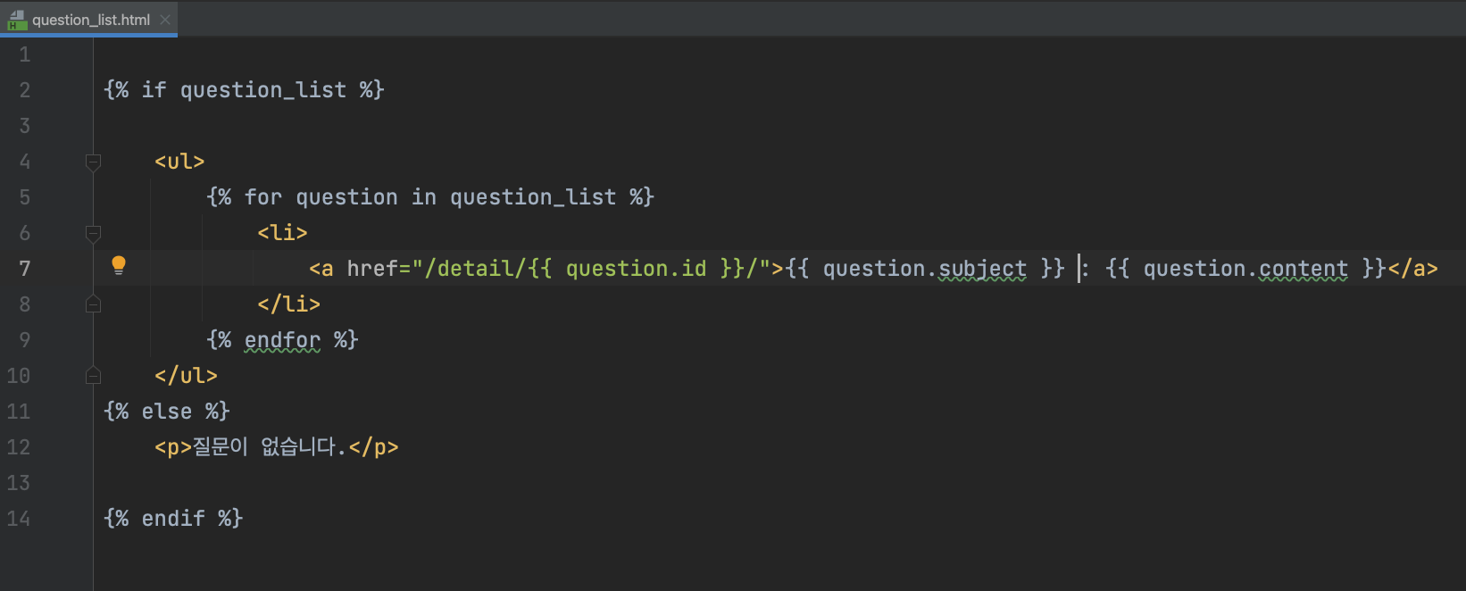
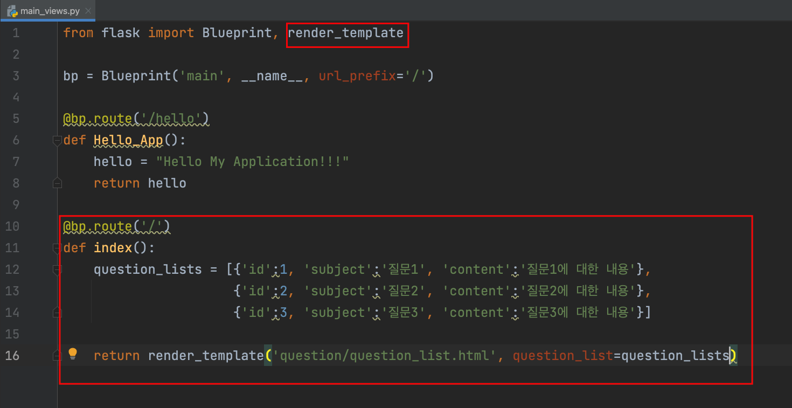
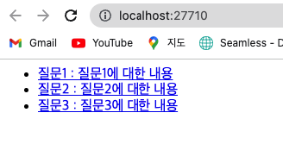
02
Flask app 만들기
2.4 Jinja 사용하여 html 파일에 배열 전달하여 브라우저에 띄우기

Slide 12
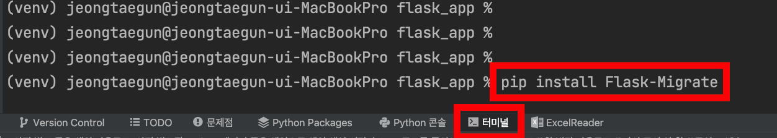
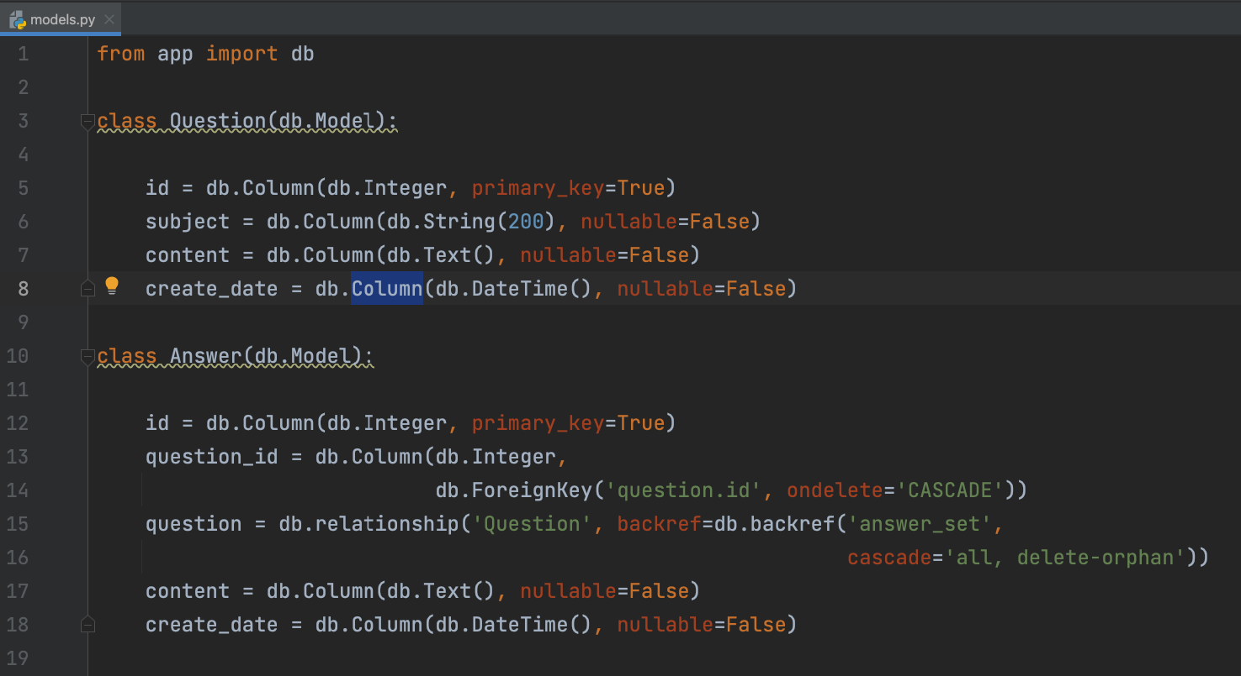
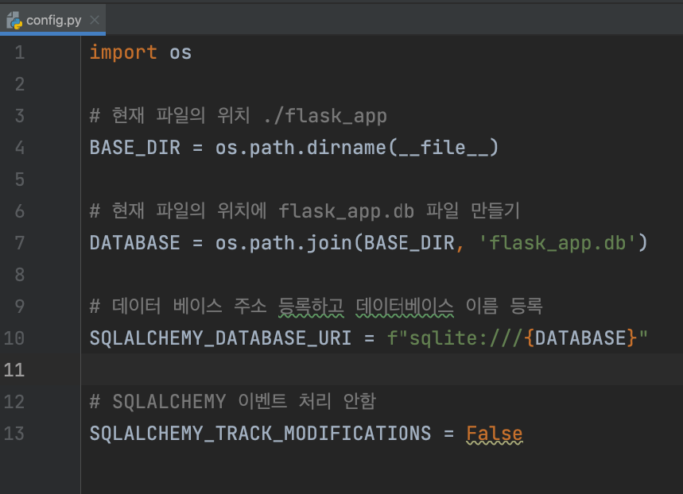
03
Sqlite 데이터 베이스 연결
3.1 데이터베이스 설정 파일 만들기(config.py)와 데이터 베이스의 테이블 모델 만들기(models.py)

Slide 13
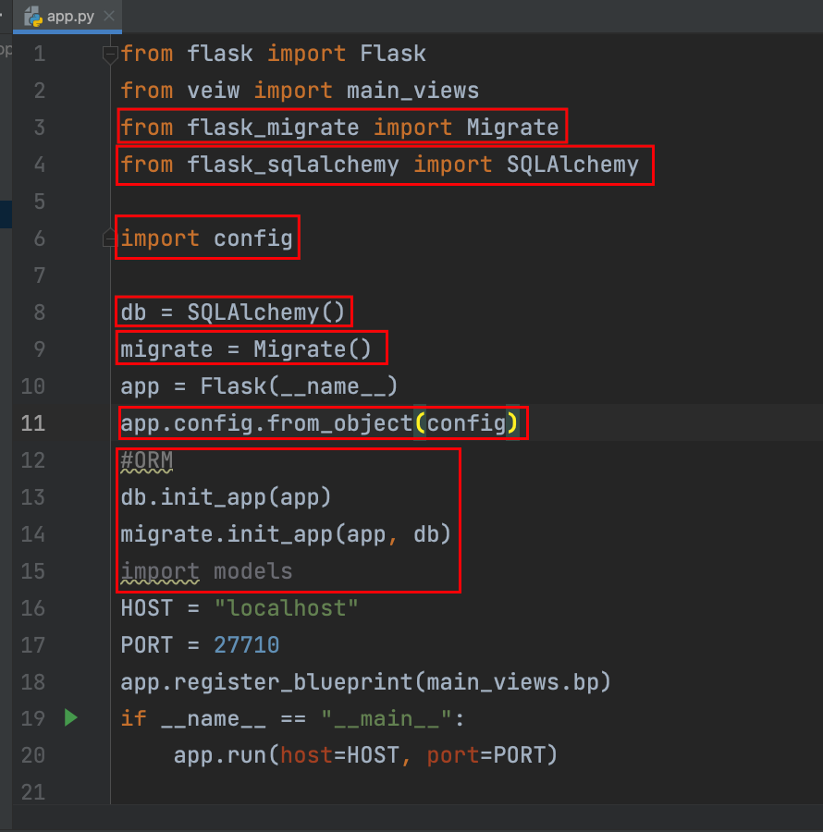
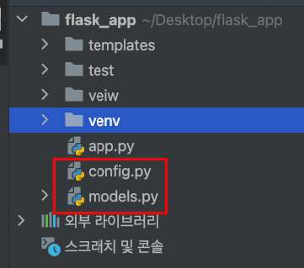
03
Sqlite 데이터 베이스 연결
3.2 앱 파일에 데이터 베이스 등록 및 데이터 베이스 테이블 모델 등록 그리고 앱 프로젝트 폴더 구성

Slide 14
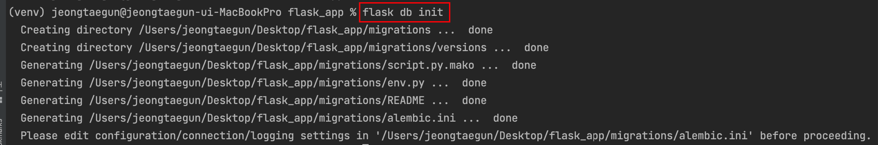
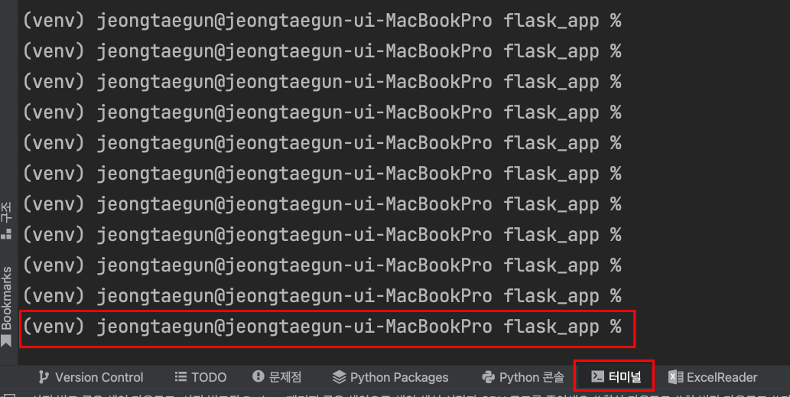
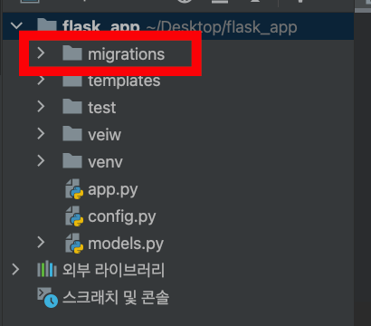
03
Sqlite 데이터 베이스 연결
3.3 Sqlite 데이터 베이스 설치하기 및 데이터 베이스 초기화
sqlite download

Slide 15
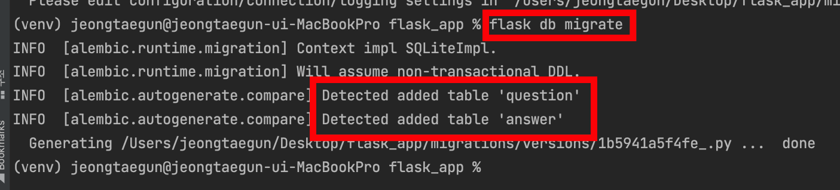
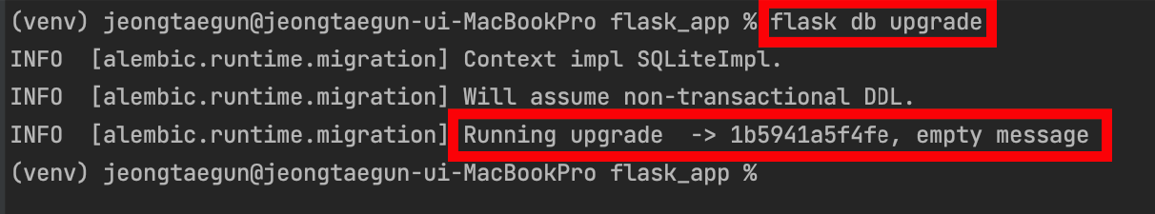
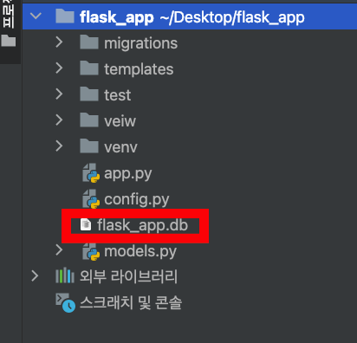
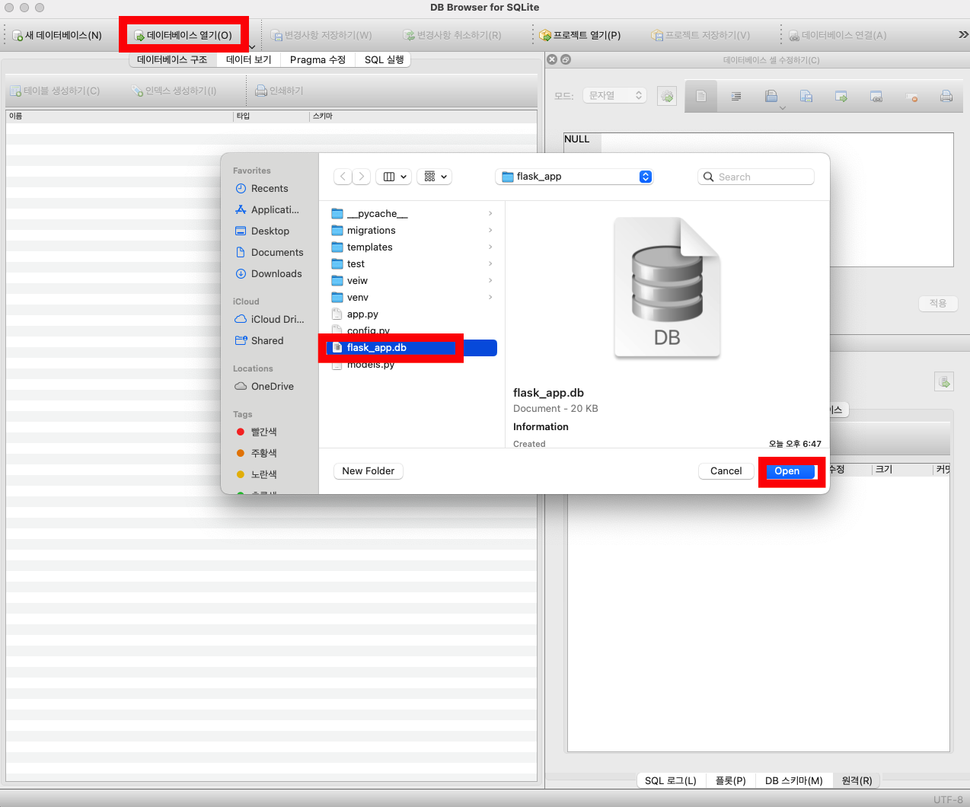
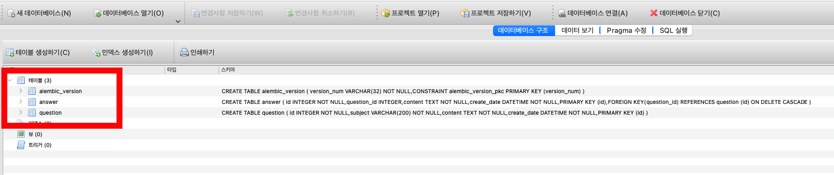
03
Sqlite 데이터 베이스 연결
3.4 데이터 베이스 파일 만들기 및 데이터 베이스 업그레이드 그리고 데이터 베이스 테이블 확인

Slide 16
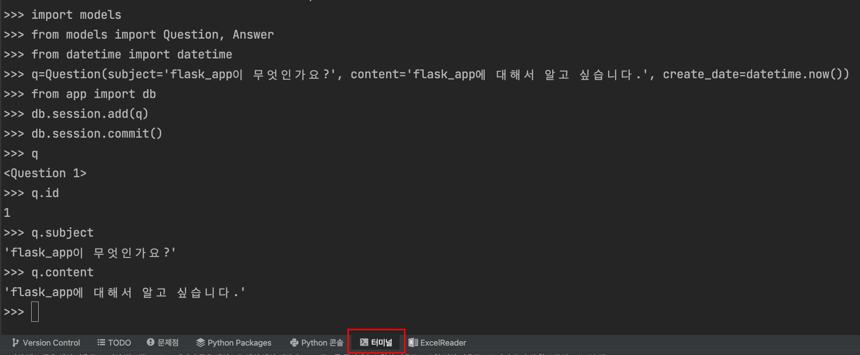
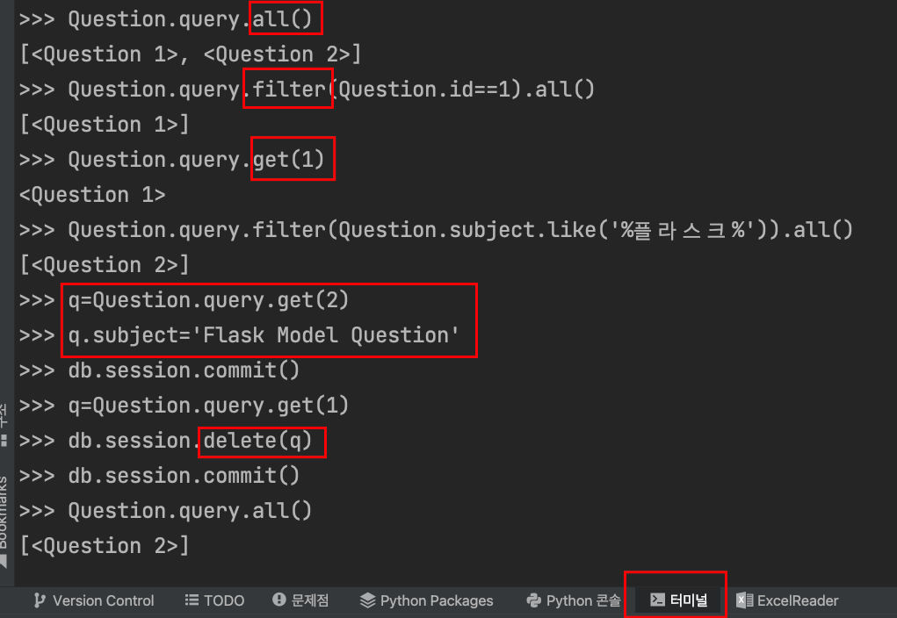
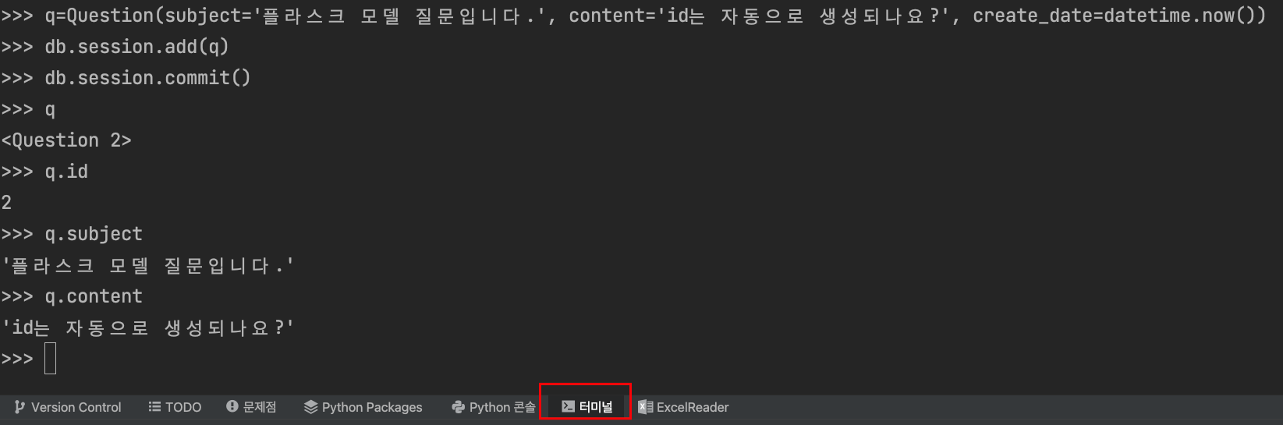
04
Sqlite 데이터 베이스 테이블 모델에 데이터 입력하기
4.1 flask shell를 이용하여 Question 테이블에 데이터 입력, 조회, 수정, 삭제(CRUD)

Slide 17
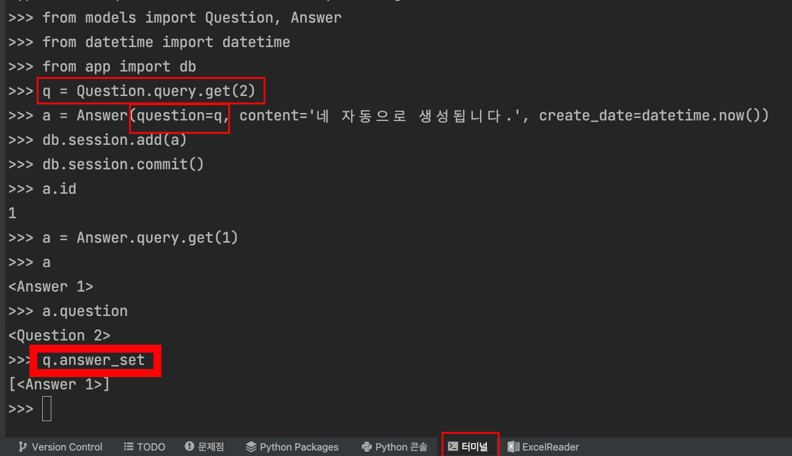
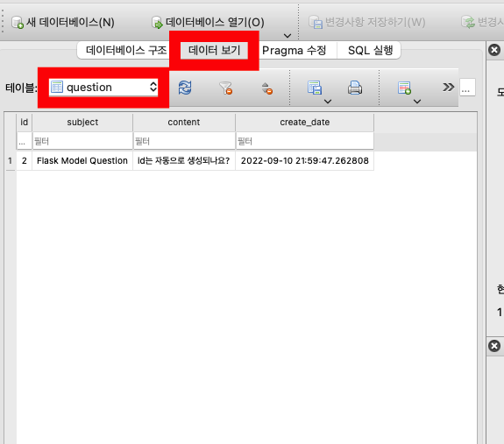
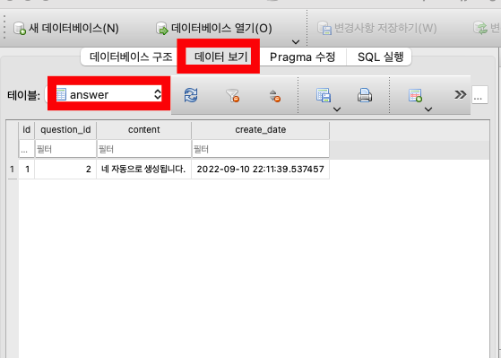
04
Sqlite 데이터 베이스 테이블 모델에 데이터 입력하기
4.1 flask shell를 이용하여 Answer 테이블에 데이터 입력, 조회, 역참조 그리고 데이터 베이스 테이블 확인

Slide 18
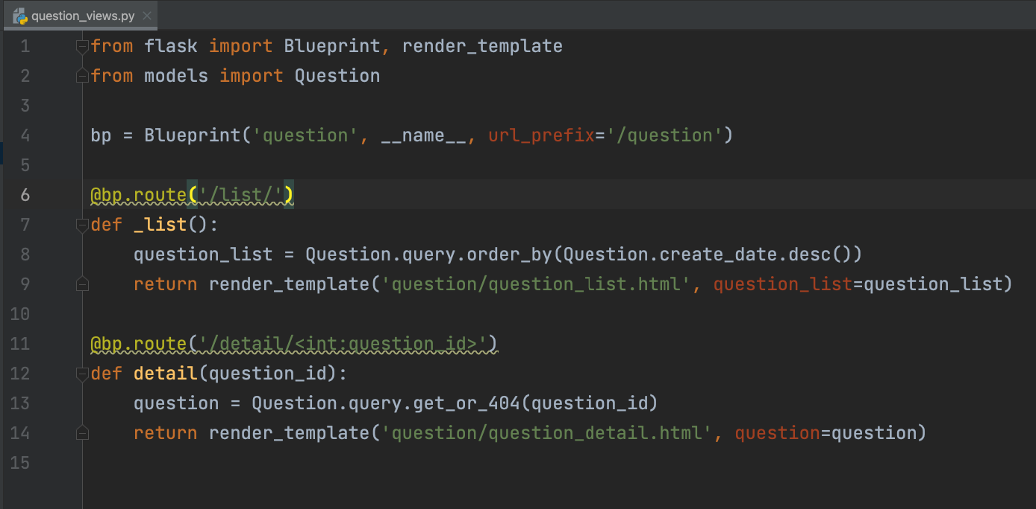


05
Q&A 웹 페이지 만들기
5.1 question_views 모듈 구성 및 Question_list와 Question_detail 페이지 만들기

Slide 19




05
Q&A 웹 페이지 만들기
5.2 main_views, app 및 models 모듈 재구성 그리고 폴더 구성

Slide 20



05
Q&A 웹 페이지 만들기
5.3 답변 등록 기능 구성하기

Slide 21




05
Q&A 웹 페이지 만들기
5.4 Q&A 웹 화면 보기

Slide 22



06
부트스트랩 적용하기
6.1 question_list.html과 question_detail.html 재구성하기
부트스트랩 다운로드

Slide 23

06
부트스트랩 적용하기
6.2 부트스트랩 적용 화면

Slide 24


07
Html extends 사용하기
7.1 question_list.html 파일에 extends base.html와 body에 블럭 지정 및 삽입

Slide 25

07
Html extends 사용하기
7.2 question_detial.html 파일에 extends base.html와 body에 블럭 지정 및 삽입

Slide 26



07
Html extends 사용하기
7.3 폴더 구성 및 화면

Slide 27


08
Form Module 질문 및 답변 등록 모듈 및 화 면 구성
8.1 Flask-WTF 라리브러리 설치 및 비밀번호 추가하기

Slide 28


08
Form Module 질문 및 답변 등록 모듈 및 화 면 구성
8.2 form.py 모듈 클래스 구성 및 question_form.html 질문 화면 구성

Slide 29
08
Form Module 질문 및 답변 등록 모듈 및 화 면 구성
8.3 form.py 모듈 클래스 구성 및 question_form.html 질문 화면 구성

Slide 30


08
Form Module 질문 및 답변 등록 모듈 및 화 면 구성
8.4 form.py 모듈 AnswerForm 클래스 구성 및 answer_view.py 모듈 answer/create/<int:question_id>라우트 함수 구성

Slide 31


08
Form Module 질문 및 답변 등록 모듈 및 화 면 구성
8.5 question_detail.html 질문 화면 구성 및 폴더 구성

Slide 32



08
Form Module 질문 및 답변 등록 모듈 및 화 면 구성
8.6 질문 및 답변 등록 화면 보기

